Slide 1

ЛЕКЦИЯ 1
Знакомство с GO

Slide 2
Дата релиза GoLang
GoLang был официально представлен корпорацией Google – 10 ноября 2009 года, спустя 2 года после начала его разработки (в ноябре 2007).
Последняя версия: v1.13.7
Официальный сайт: golang.org

Slide 3
Поддерживаемые ОС
Linux MacOS Microsoft Windows iOS Android | BSD DragonFly BSD FreeBSD NetBSD OpenBSD | Plan 9 Solaris
*Компиляция под iOS & Android возможна с помощью gomobile

Slide 4


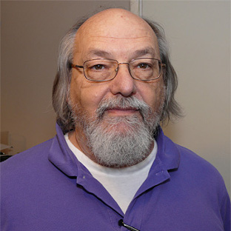
Авторы языка
Роб Пайк Один из создателей кодировки UTF-8, а также ОС: Plan9 и Inferno | Роберт Гризмер Один из разработчиков JavaScript движка Google V8 | Кен Томпсон Один из создателей языка B (который оказал влияние на С), а также ОС Unix

Slide 5
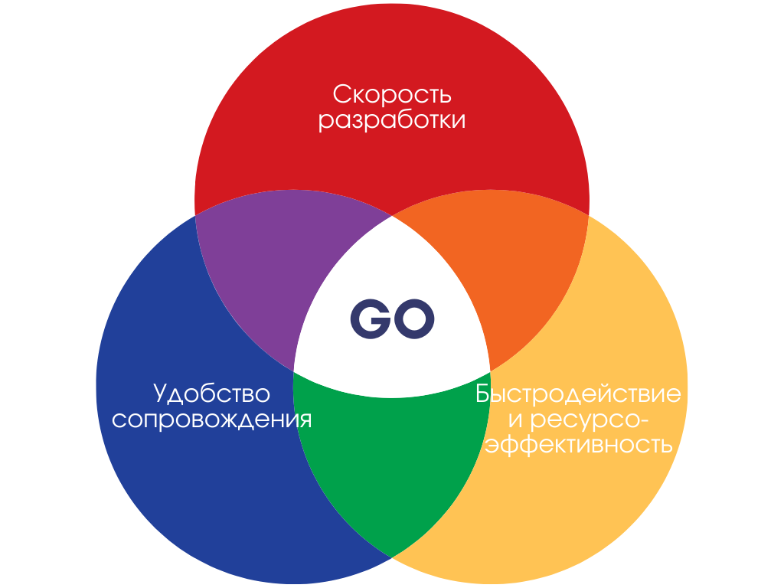
Бизнес ценность GO
Скорость разработки:
Syntax Sugar + абстрагируемся от
низкоуровневых деталей,
не теряя эффективности
(управление памятью и потоками)
Удобство сопровождения:
Легкость применения DDD & TDD, противоположность JavaScript (node_modules)
Быстродействие и ресурсоэффективность:
например fasthttp
200,000 rps & 1.5M открытых
соединений на один физ. сервер

Slide 6
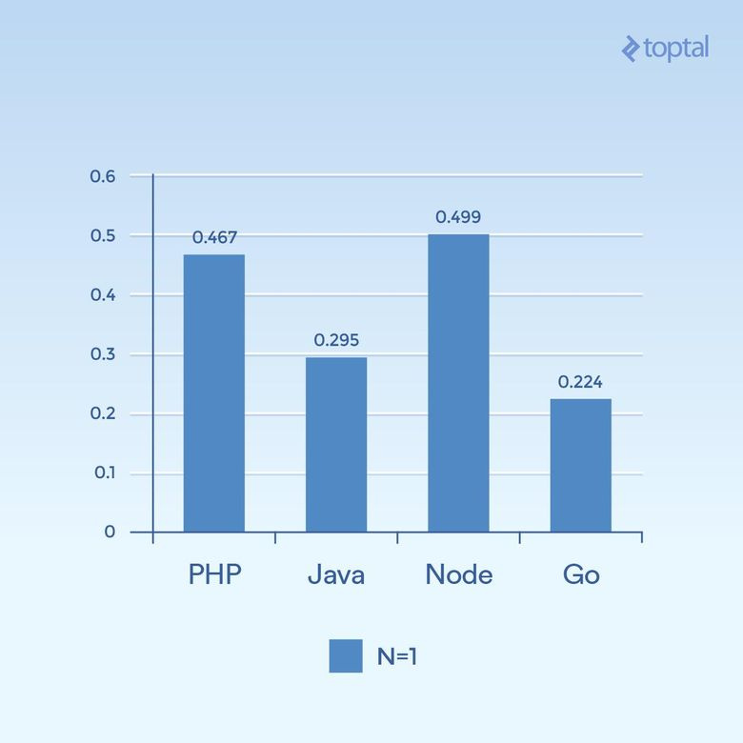
Бенчмарки
Описание теста:
2000 итераций
300 одновременных запросов
Задача:
Единократное хэширование
SHA256, по каждому запросу
(N = 1)
Результат:
NodeJS – 0.499 мс
PHP – 0.467 мс
Java – 0.295 мс
Go – 0.224 мс

Slide 7
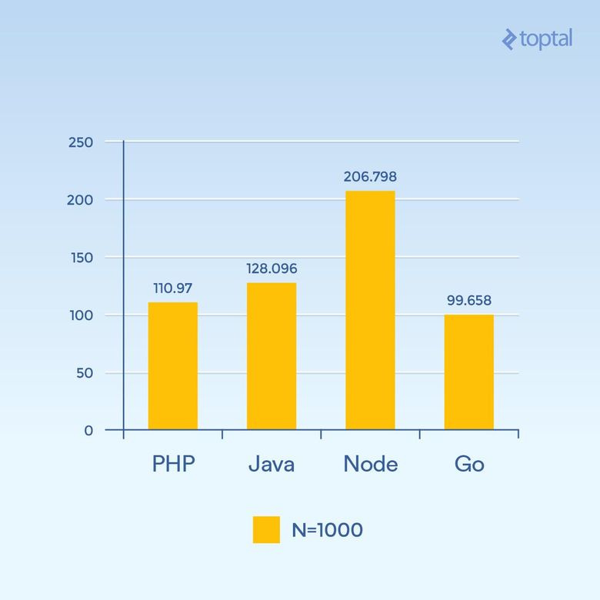
Бенчмарки
Описание теста:
2000 итераций
300 одновременных запросов
Задача:
Тысячекратное хэширование
SHA256, по каждому запросу
(N = 1000), CPU test
Результат:
NodeJS – 206.798 мс
Java – 128.096 мс
PHP – 110.97 мс
Go – 99.658 мс

Slide 8
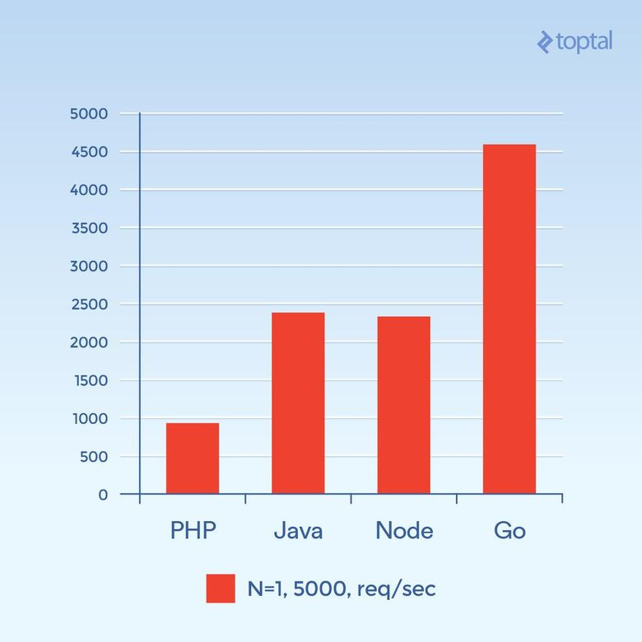
Бенчмарки
Описание теста:
2000 итераций
5000 одновременных запросов
Задача:
Единократное хэширование
SHA256, по каждому запросу
(N = 1)
Результат:
PHP – <1000 rps
NodeJS – <2500 rps
Java – <2500 rps
Go – >4500 rps

Slide 9

Причины успеха GO
Что действительно сделало Go успешным?
Часто называют ряд причин:
Скорость компиляции
Скорость исполнения
Простой деплой
Утилиты
Библиотеки
Иногда называют реализацию интерфейсов или многопоточность.
Все перечисленное - важные моменты, но по мнению Роба Пайка,
на самом деле не являются ключевой причиной успеха Go.

Slide 10
Что делают другие языки?
Выходят новые версии языков Java, JavaScript (ECMAScript), Typescript, C#, C++, PHP и др.
Наблюдается тенденция активного заимствования разных фич друг у друга.
Это ведет к конвергенции, все эти языки
по сути превращаются в один большой и тяжелый язык.

Slide 11
Задача - инструмент
Если языки сконвергировались, при разработке на них мы будем думать одинаково. Ортогональность теряется (in/ext).
Но разные пути мышления это плюс.
Нужны разные языки для решения разных задач
Нам не нужен один универсальный инструмент, нам нужен набор инструментов, каждый из которых лучший в решении своей задачи.

Slide 12
Простота залог успеха
Go пошел совсем другим путем.
Настоящая причина его успеха: простота
Go – очень прост и понятен, если сравнивать с другими устоявшимися языками.
Он не пытается быть похожим на другие языки,
нет погони за фичами (они сделают его больше, но не лучше).
Простота Go на самом деле многогранна и сложна.

Slide 13
Читабельность
Если у языка много фич, Вы будете тратить время выбирая среди них. А когда выберете и реализуете, возможно придется переосмыслить и переделать.
Спустя время возникнет вопрос у Вас, или у разработчика после Вас:
"Почему код работает именно так?"
Код тем более сложен для понимания, чем более сложен язык на котором он написан.
Предпочтителен один путь или как можно меньше простых путей решения.
Фичи увеличивают сложность. Нам нужна простота.
Фичи ухудшают читабельность. Нам нужна читабельность.
Читабельность первостепенна.

Slide 14
Читабельно = надежно
Читабельный код – это надежный код.
Он проще для понимания.
Он проще для работы над ним.
Если сломается, его просто починить.
Если язык сложный:
Вы должны знать много вещей чтобы читать и работать над кодом.
Вы должны понимать много нюансов чтобы отлаживать и чинить его.

Slide 15

Простота выразительна

Slide 16
Простые вещи...
Сборщик мусора
Горутины
Константы
Интерфейсы
Пакеты
Очень просты в использовании,
но на самом деле сложно устроены.
Каждый скрывает сложность за простым фасадом.

Slide 17
Пример
package main
import (
"fmt"
"net/http"
)
func main() {
http.HandleFunc("/", HelloServer)
http.ListenAndServe(":8080", nil)
}
func HelloServer(w http.ResponseWriter, r *http.Request) {
fmt.Fprintf(w, "Hello world!")
}

